Slide 1
Matrace
Comenius photo story

Slide 2
V minulosti boli ľudia veľmi chudobní. Spávali v posteliach, do ktorých dávali matrace – slamníky. Boli to dvojité plachty, ktoré boli naplnené slamou.

Slide 3
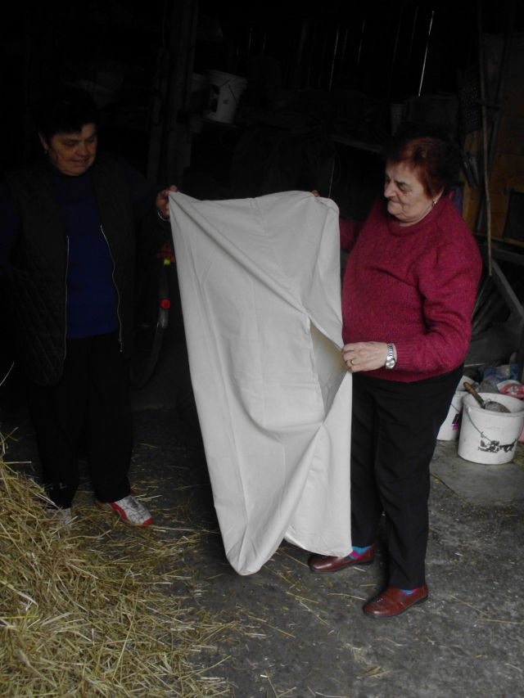
Plachta.

Slide 4
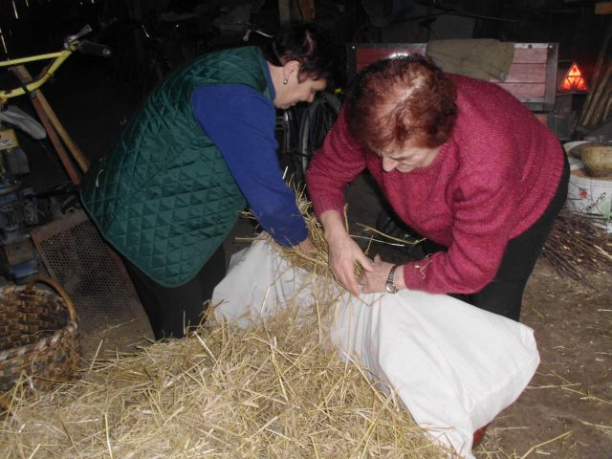
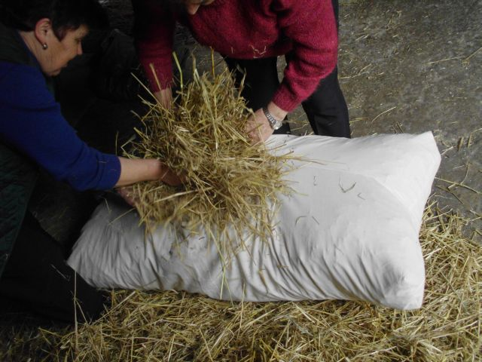
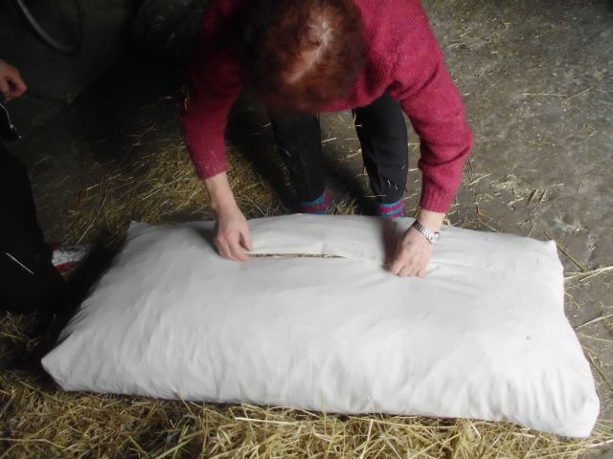
Plnenie plachty slamou.

Slide 5
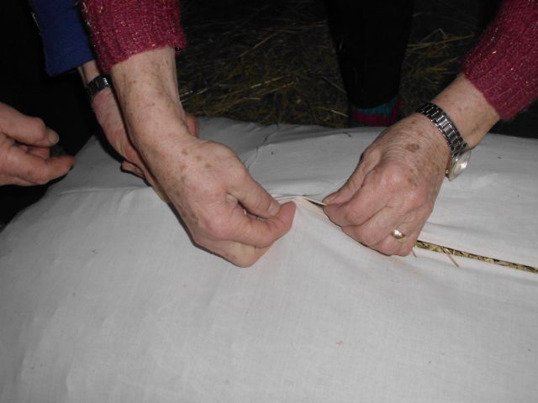
Zošívanie slamníka. Slama v slamníku sa menila 2 – 3 krát do roka.

Slide 6
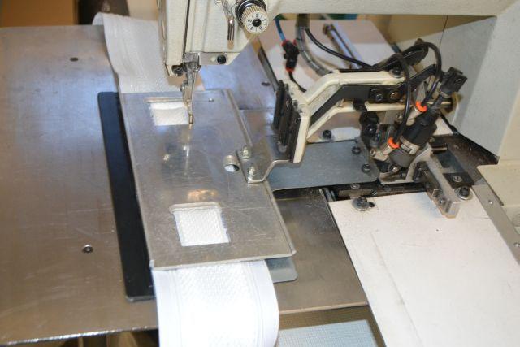
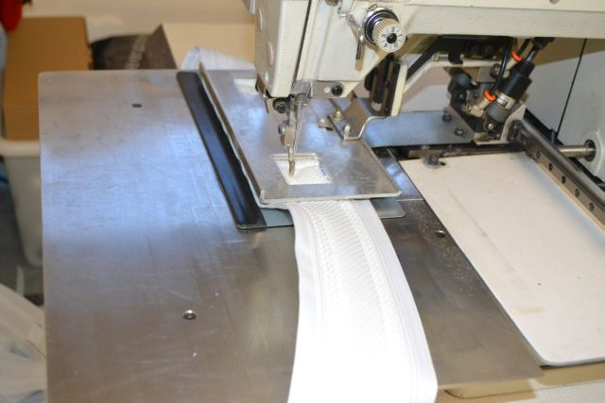
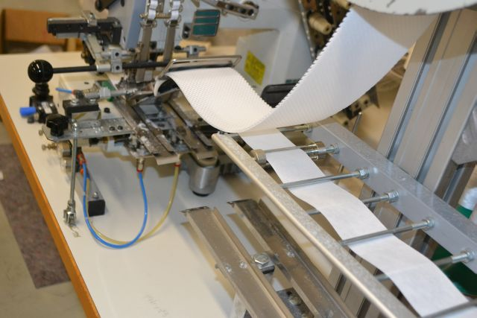
V súčasnosti sa matrace vyrábajú úplne iným spôsobom – moderne.

Slide 7
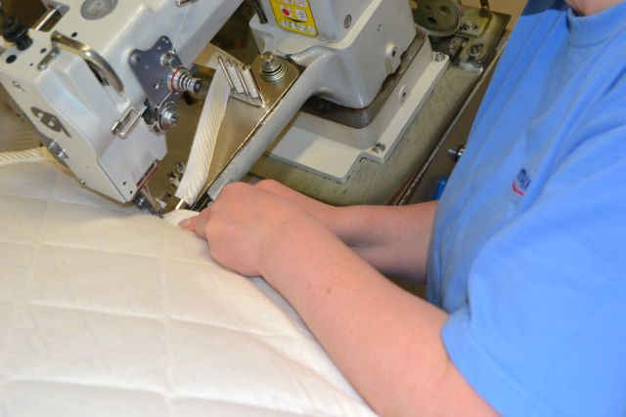
Šitie matracov.

Slide 8
Na výrobu sa používajú kvalitné materiály. Výsledkom výroby je zdravotne nezávadný matrac.

Slide 9
Koniec

